Slide 1

Kinior
얼굴인식기술 활용 디지털 소외계층을 위한 안드로이드 키오스크 앱
Team 뿡뿡마루
이강휘, 서유민, 정희석, 정태녕, 김도헌

Slide 2
목차
선정 배경 & 필요성
유사 서비스
UI & 시연 영상
딥러닝 모델 & DB
SW Architecture
기술 & 출처
팀원 소개

Slide 3
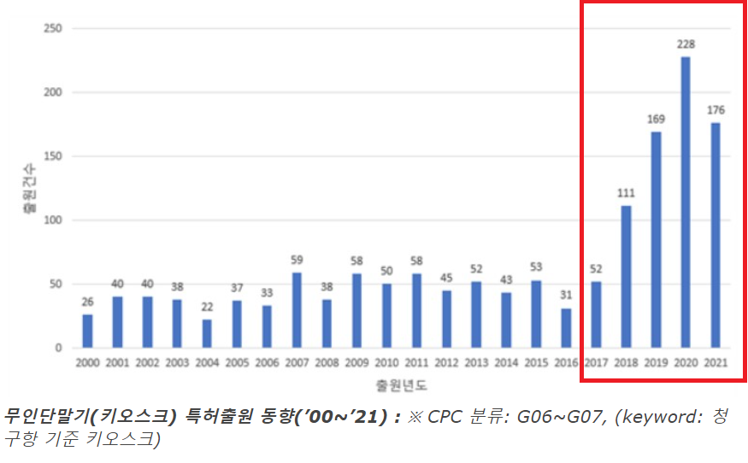
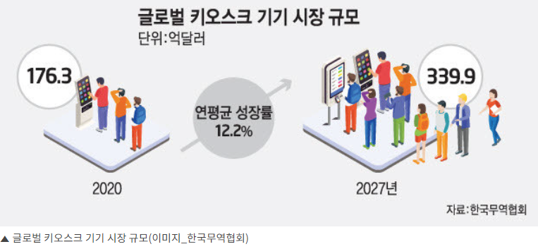
선정배경 & 필요성
출처: 국내 키오스크 특허 출원 동향 https://www.ipdaily.co.kr/2022/05/24/11/12/10/20612/%EB%AC%B4%EC%9D%B8%EB%8B%A8%EB%A7%90%EA%B8%B0%ED%82%A4%EC%98%A4%EC%8A%A4%ED%81%AC-40%EC%A1%B0%EC%9B%90-%EC%8B%9C%EC%9E%A5-%ED%8A%B9%ED%97%88%EC%B6%9C%EC%9B%90-%EC%97%B0%ED%8F%89%EA%B7%A0-1/

Slide 4
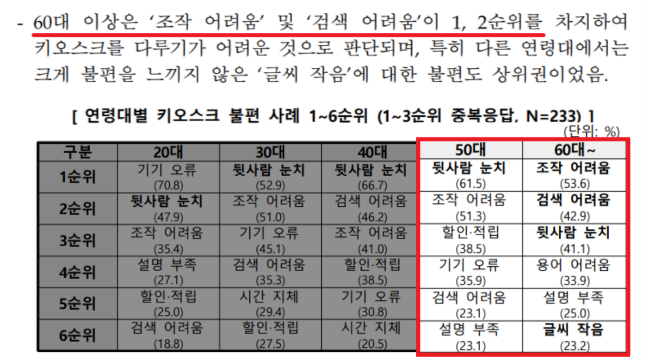
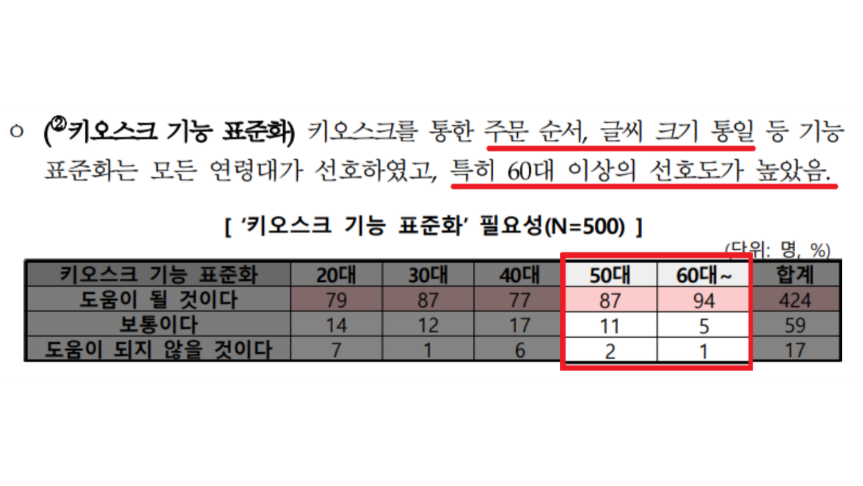
선정배경 & 필요성
출처: 한국소비자원 221124 키오스크 이용실태조사 보도자료 https://www.kca.go.kr/home/sub.do?menukey=4002&mode=view&no=1003409020

Slide 5
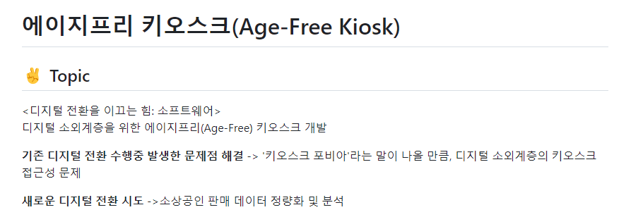
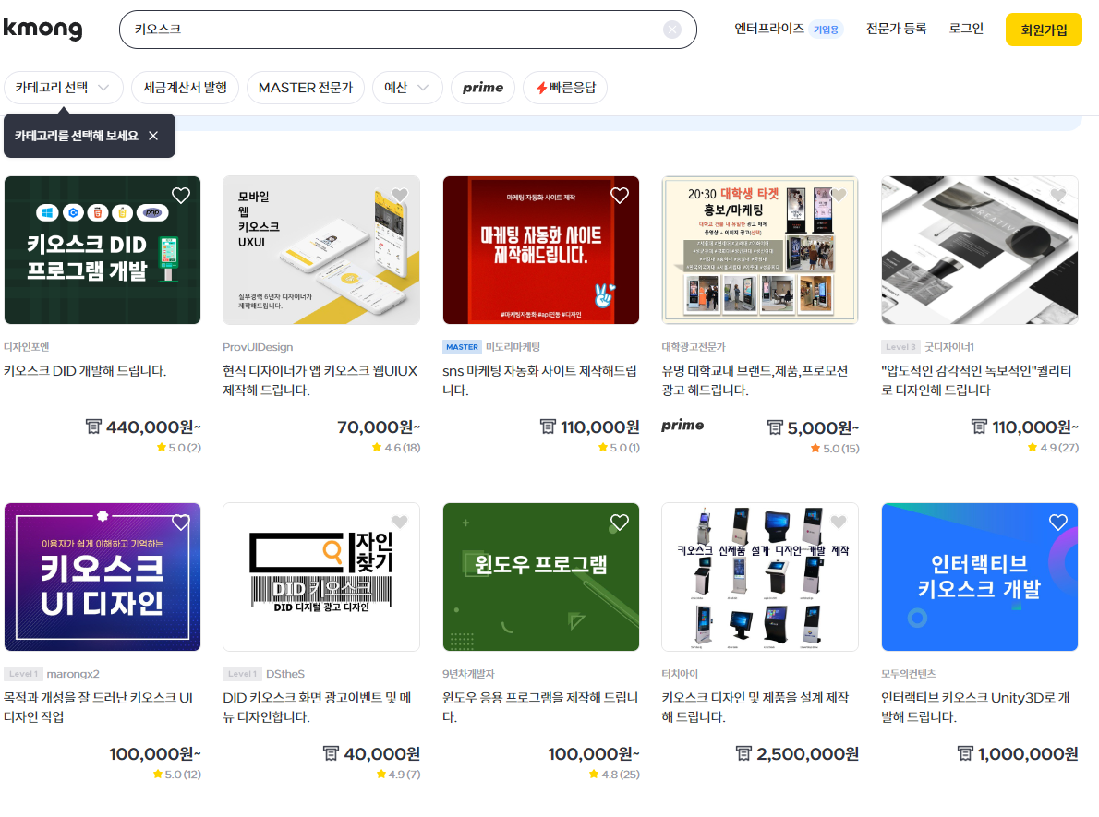
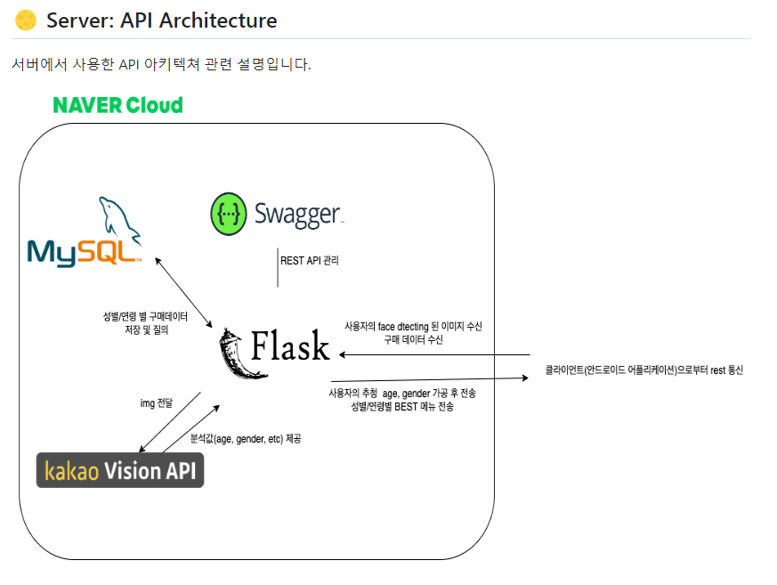
유사서비스

Slide 6
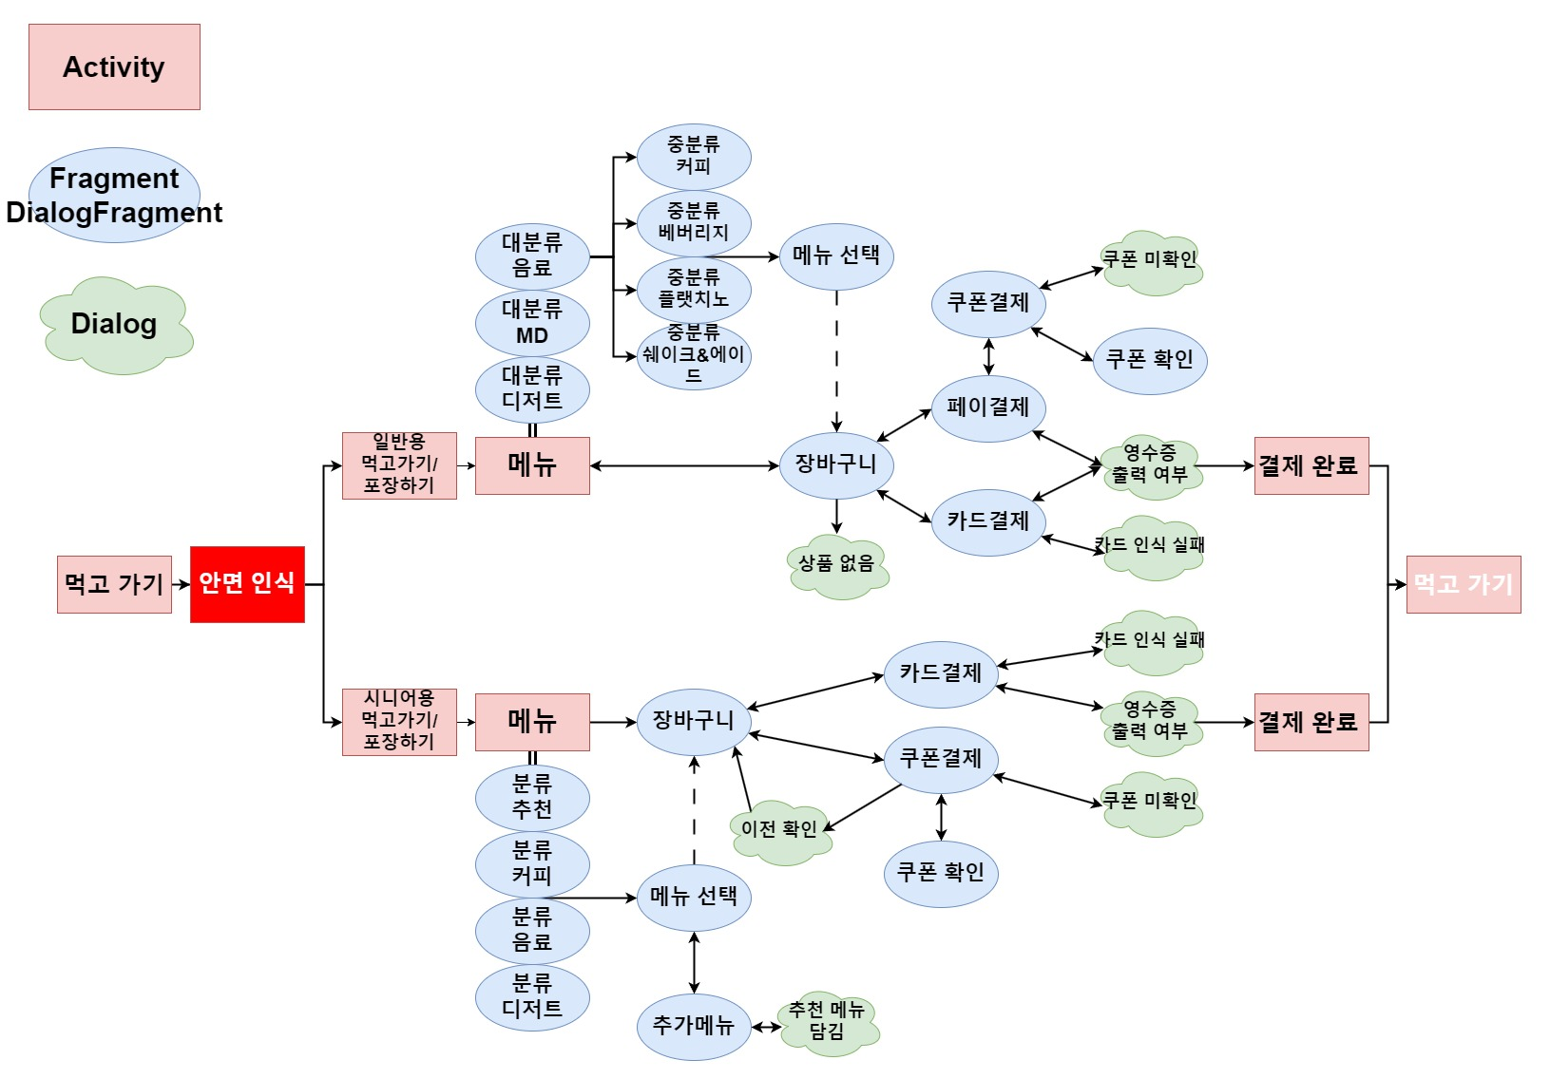
UI & 시연 영상

Slide 7
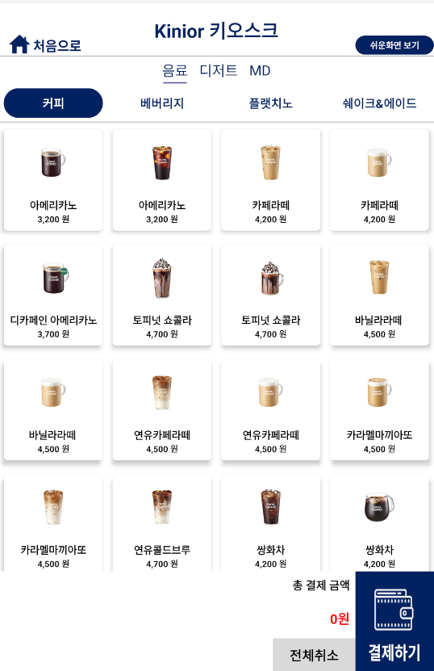
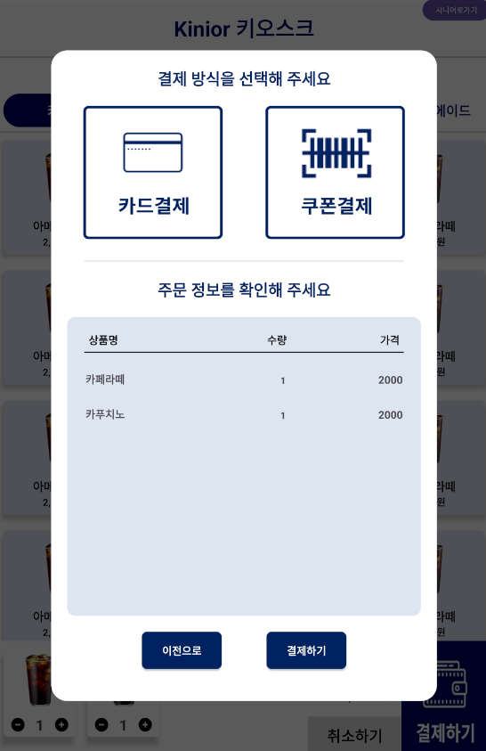
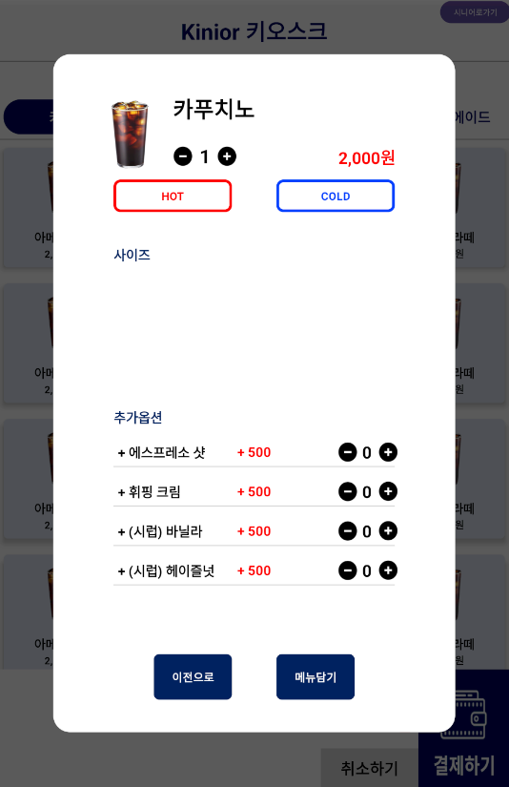
UI & 시연 영상
일반용 UI

Slide 8
UI & 시연 영상
영상

Slide 9
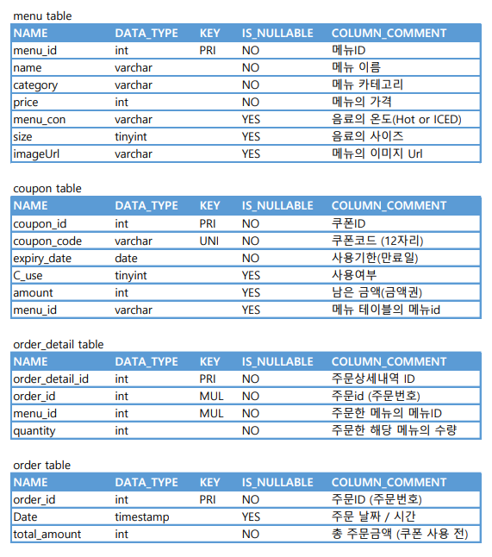
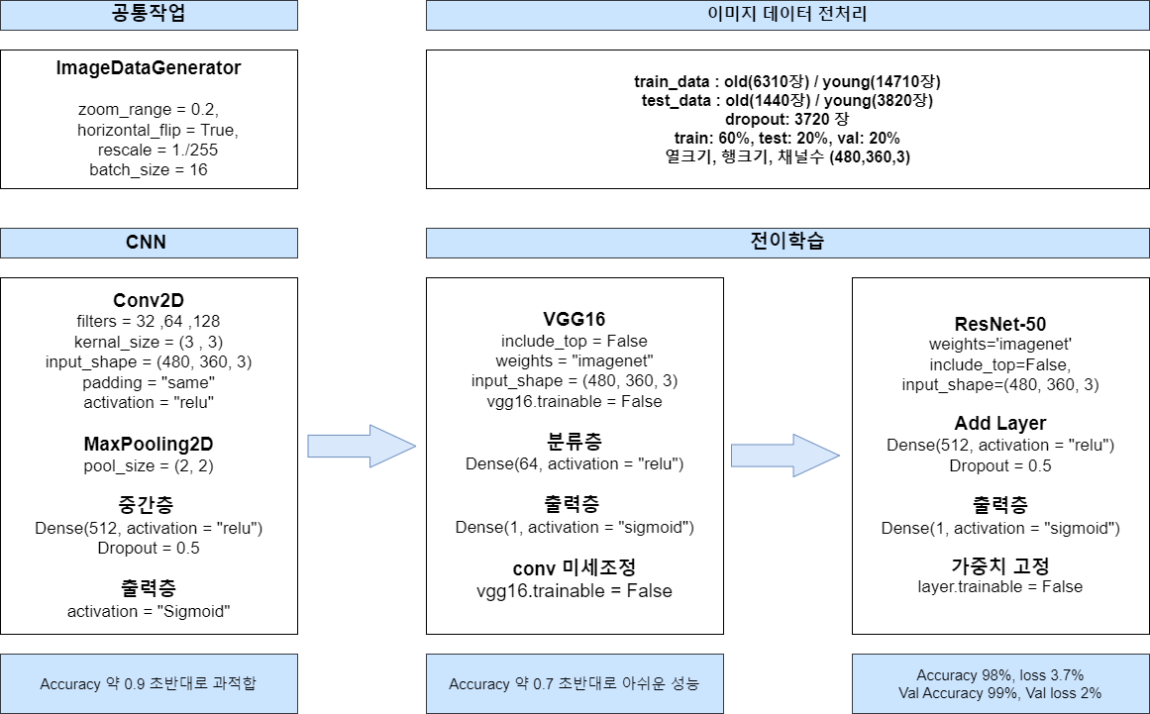
딥러닝 모델 & DB
딥러닝 모델
테이블 명세서

Slide 10
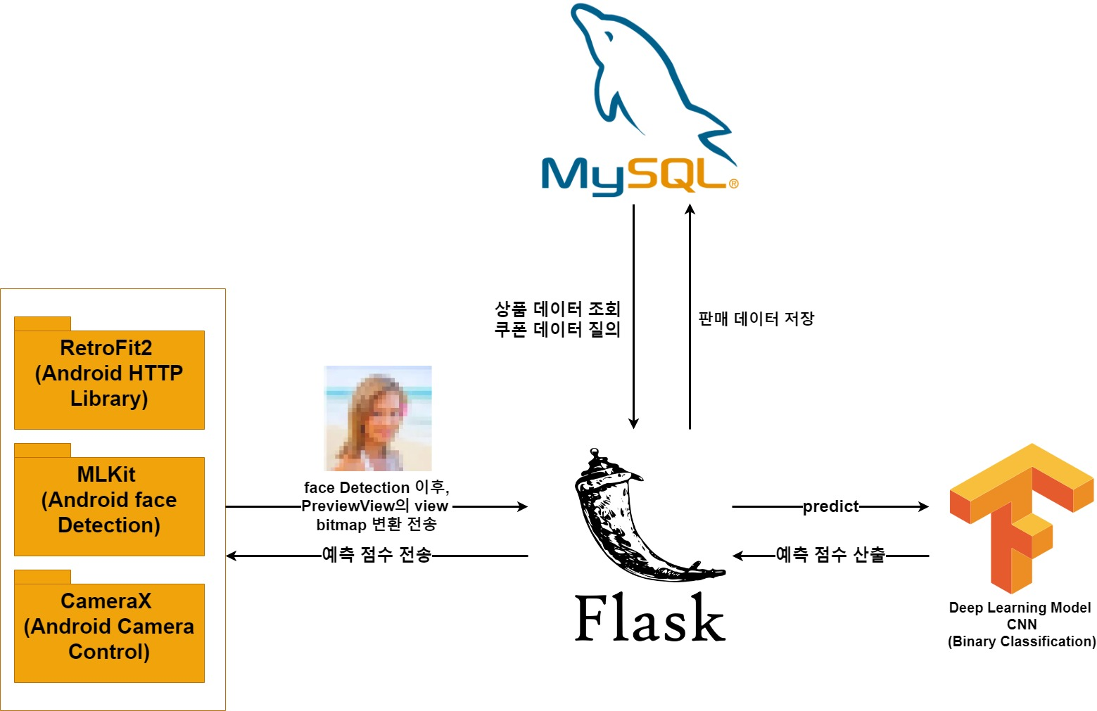
시스템 아키텍처

Slide 11
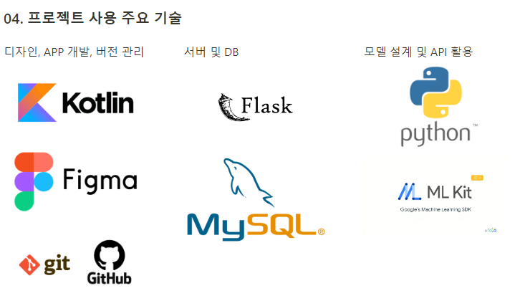
활용 기술 & 출처
데이터 – AI Hub 한국인 안면 이미지
https://aihub.or.kr/aihubdata/data/view.do?currMenu=&topMenu=&aihubDataSe=data&dataSetSn=83
보도 자료 – 한국소비자원
2022 키오스크 이용실태조사 보도자료
https://www.kca.go.kr/home/sub.do?menukey=4002&mode=view&no=1003409020
뉴스 기사 – 무인단말기(키오스크), ’40조원’ 시장…특허출원, 연평균 ‘16%’ 급증(최근 10년)
https://www.ipdaily.co.kr/2022/05/24/11/12/10/20612/%EB%AC%B4%EC%9D%B8%EB%8B%A8%EB%A7%90%EA%B8%B0%ED%82%A4%EC%98%A4%EC%8A%A4%ED%81%AC-40%EC%A1%B0%EC%9B%90-%EC%8B%9C%EC%9E%A5-%ED%8A%B9%ED%97%88%EC%B6%9C%EC%9B%90-%EC%97%B0%ED%8F%89%EA%B7%A0-1/

Slide 12
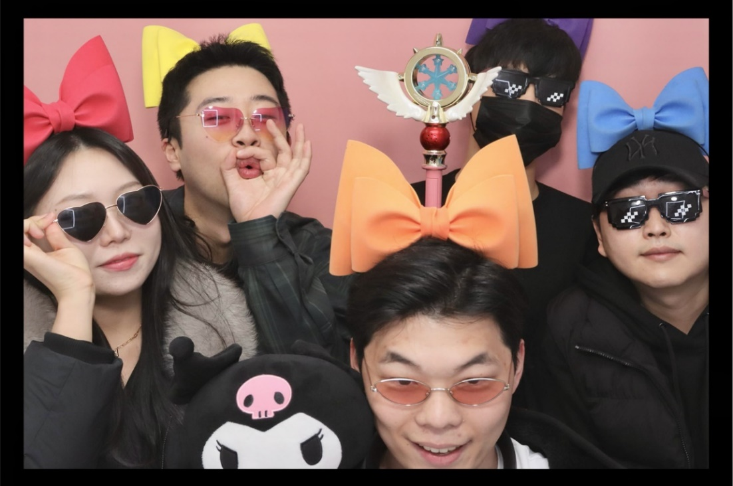
Team 뿡뿡마루
팀장 및 발표
이강휘 – PM & FE
- Google MLKit & CameraX API 기능 연결 및 활용
- 시니어 및 일반용 쿠폰 및 결제 View 디자인 및 경로 관리
- 산출문서 및 일정관리 기획
- Git Hub을 이용 버전 관리
정희석 – 딥러닝
- 이미지 데이터 모델링
- 딥러닝 모델 전이학습 및 개선(ResNet 활용)
- CNN 모델활용
- 산출문서
서유민 – FE
- Figma 활용 일반용 화면 디자인
- 일반용 메인화면 (Activity, Fragment, Dialog 디자인 및 기능구현)
- 장바구니 + 결제하기 adapter 연결 및 recyclerView 관리
정태녕 - FE
- Figma 활용 UI/UX 흐름도, 시니어용 화면 디자인
- 시니어용 메인화면 (Activity, Fragment, Dialog 디자인 및 기능구현)
- 장바구니 + 결제하기 adapter 연결 및 recyclerView 관리
김도헌 - BE
- Retrofit2라이브러리를 이용한 HTTP통신
- MySQL 테이블 설계
- Flask를 활용한 서버 구축 및 DB 연결
- 관리자 페이지 HTML/CSS 기능 구현

Slide 13
마무리
감사합니다

